Slide 1

Ons Bedrijf -4

Slide 2
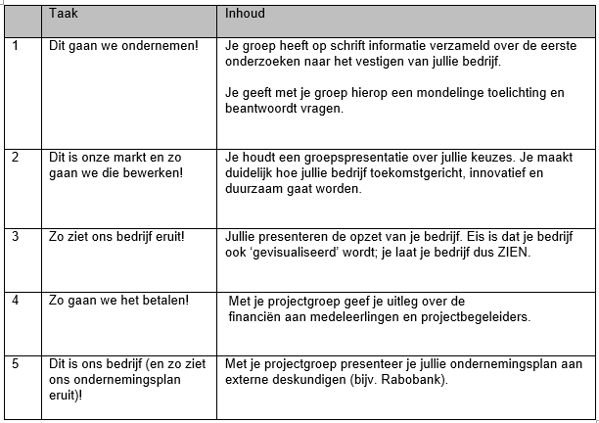

Slide 3
Taak 2: opmerkingen
Voorblad
Inhoudsopgave
Inleiding
Elk hoofdstuk heeft een inleiding en een slot.
Ben heel concreet, zeker in je doelgroep! Ik wil cijfers zien van jullie potentiële klanten!
Waarom zijn jullie beter?

Slide 4
Taak 2: opmerkingen
Marketingmix
6. Product / Prijs: maak een menukaart!
7. Promotie: je moet langs klanten!
8. Plaats: waar ga je precies zitten en waarom daar?
9. Personeel: hoeveel uur werk heb je per jaar en hoeveel daarvan is voor klanten.
Algemeen: ben precies en noem de kosten!

